Slide 1
ESTADOS UNIDOS.-LA VUELTA AL MUNDO EN 885 JARDINES.-CALIFORNIA.-Getty Center.-Gilroy Gardens.-
Selección de textos y fotografías por
JOSE ELIAS BONELLS

Slide 2
CALIFORNIA.-Getty Center
El Centro Getty, en Brentwood , Los Angeles , California , es un campus de las instituciones culturales fundadas por el petrolero J. Paul Getty . Paul Getty .
El centro de $ 1.3 billones, que abrió sus puertas el 16 de diciembre de 1997, Es bien conocido por su arquitectura, jardines y vistas de Los Angeles.
El centro se asienta sobre una colina conectada al estacionamiento de visitantes..
El centro atrae 1,3 millones de visitantes al año.

Slide 3
Es uno de los dos lugares del J. Paul Getty Museum .
Esta rama del museo está especializado en el "pre-siglo XX de pinturas europeas, dibujos, manuscritos, esculturas y artes decorativas, y fotografías de América y Europa XIX y vigésimo siglo".
Entre las obras expuestas es el pintura Lirios de Vincent van Gogh .
Además del museo, el centro de los edificios de la casa del Getty Research Institute (GRI), el Instituto Getty de Conservación , la Fundación Getty , y las oficinas administrativas de la Paul Getty Trust , que posee y opera en el centro.

Slide 4
El centro también dispone de esculturas al aire libre que aparecen en terrazas y jardines.
Diseñado por el arquitecto Richard Meier , el campus incluye un jardín central.
Los 12.400 m ² del Jardín Central en el Getty Center es la obra del artista Robert Irwin .
La planificación para el jardín comenzó en 1992, la construcción comenzó en 1996, y el jardín se completó en diciembre de 1997.
Irwin fue citado diciendo que el Jardín Central "es una escultura en forma de un jardín, que pretende ser arte." El agua juega un papel importante en el jardín.

Slide 5
Una fuente cerca del restaurante se dirige hacia el jardín y parece que se encuentra en una gruta en la pared del jardín norte.
El flujo resultante fluye por la ladera en las azaleas de la piscina.
Los diseñadores colocan piedras y rocas de diferente tamaño en el lecho del río para variar el sonido del agua que fluye.
Un río con árboles desciende a una plaza, mientras que el camino cruza el arroyo, que continúa a través de la plaza, y va sobre una cascada de piedra en una piscina redonda.

Slide 6
Un laberinto de azaleas flota en la piscina, en torno al cual hay una serie de jardines especiales.
Más de 500 variedades de material vegetal se utilizan para el Jardín Central, pero la selección es "siempre cambiante, nunca dos veces el misma".
Después de el diseño original, un jardín de esculturas al aire libre, llamado el "Jardín de la Terraza Baja" fue añadido en 2007 en el lado oeste del jardín central.

Slide 7
Aunque el sitio del centro fue pensado para tener poco movimiento durante los terremotos, que son frecuentes en el área de Los Angeles, en 1994, ya que mientras el centro se estuvo construyendo, el terremoto de Northridge lo golpeó.
Esto causó "grietas finas y preocupantes ... en las soldaduras y las juntas plateadas de la estructura de acero. " .
Como resultado, la estructura de acero a través del sitio fue reforzada, los edificios del Centro se cree que son capaces de sobrevivir a un terremoto de 7,5 grados en la escala de Richter.

Slide 8
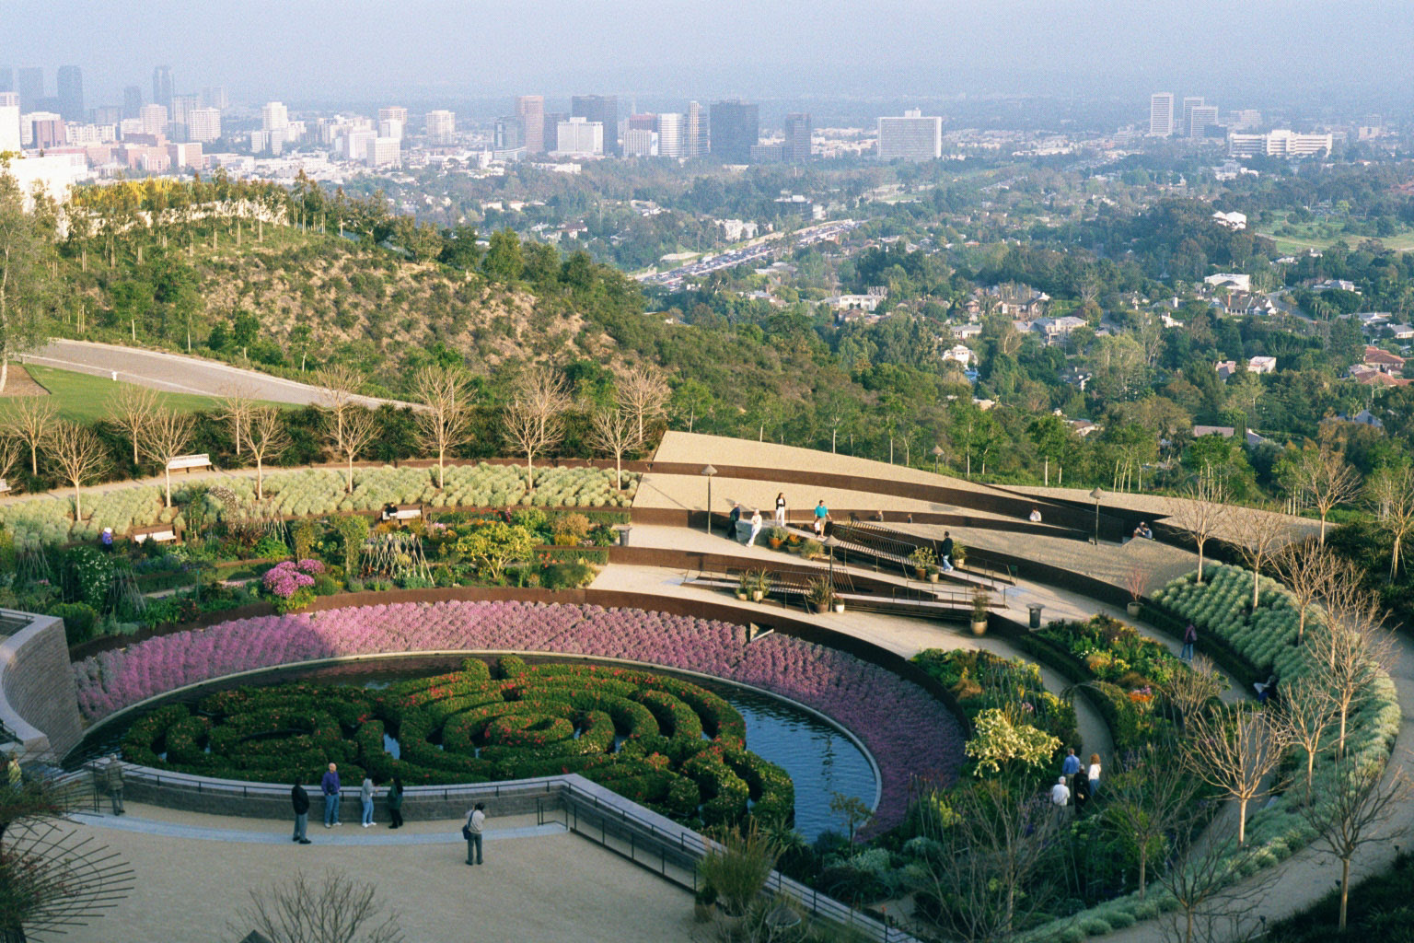

Slide 9
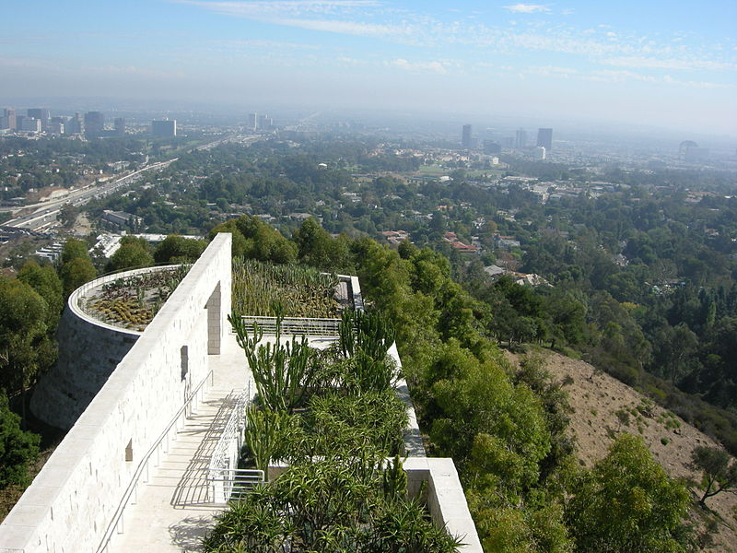

Slide 10
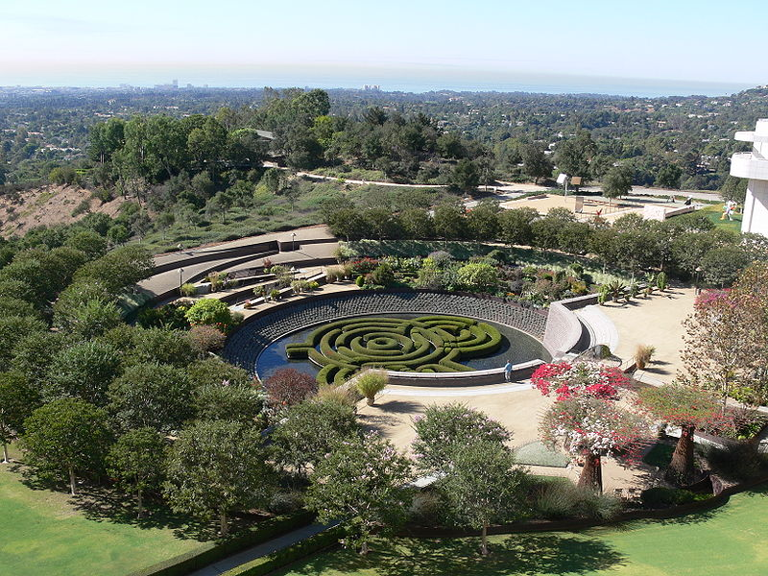

Slide 11
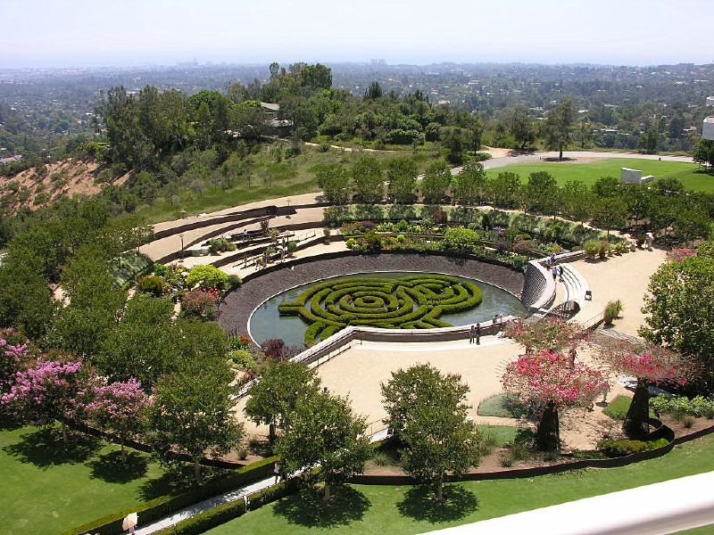

Slide 12
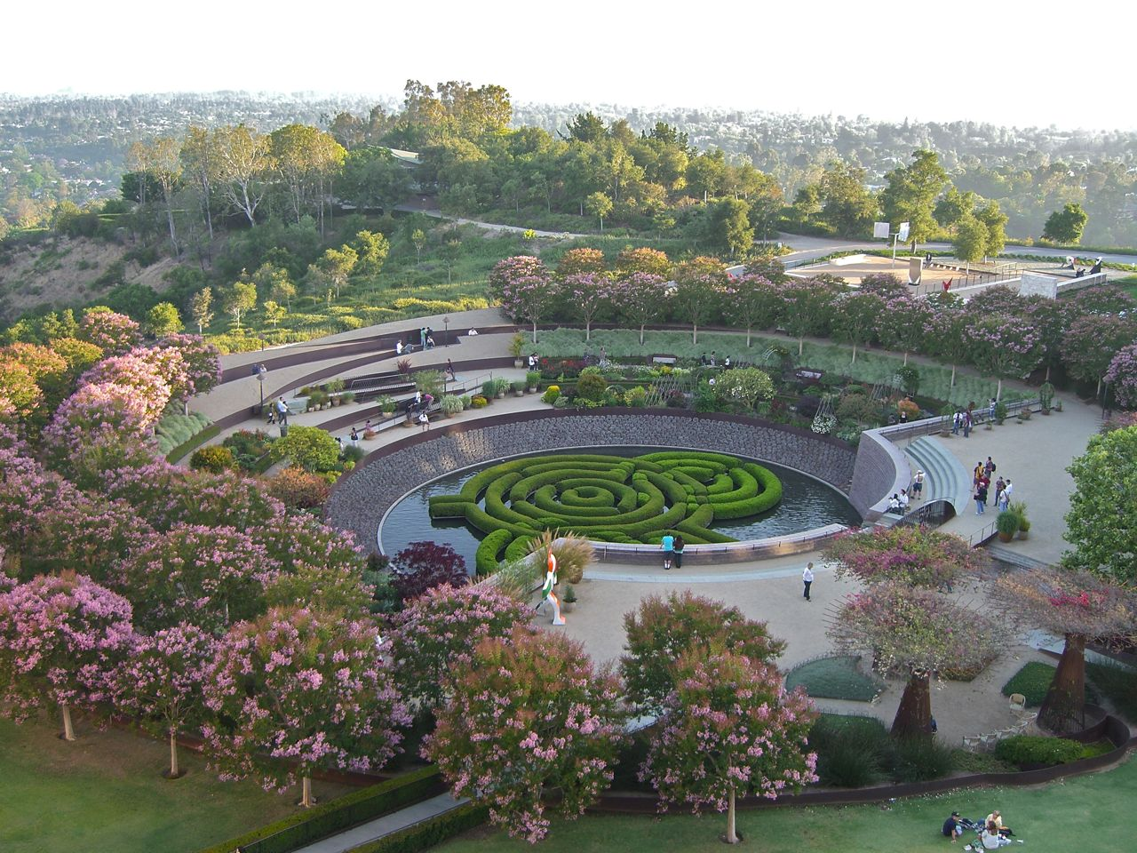

Slide 13
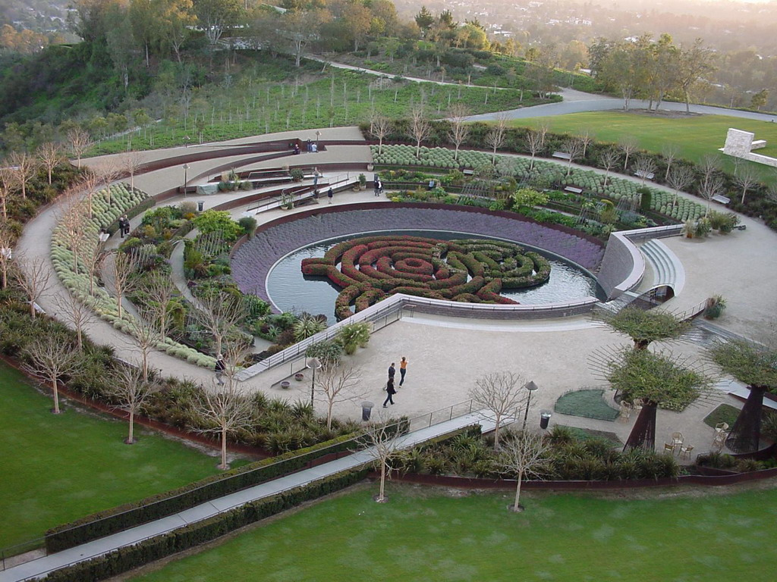

Slide 14
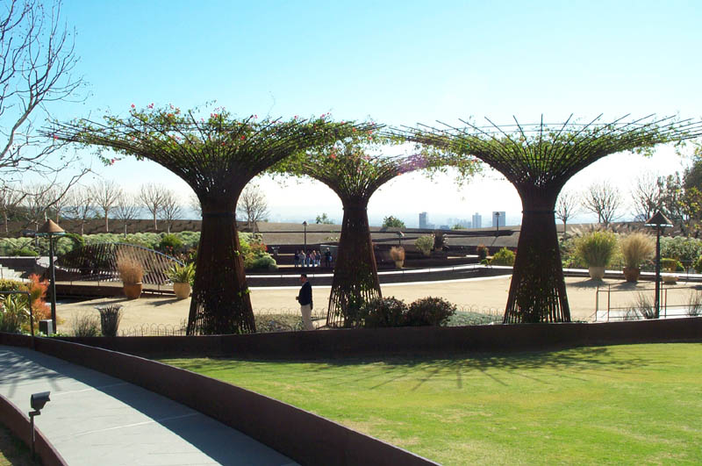

Slide 15
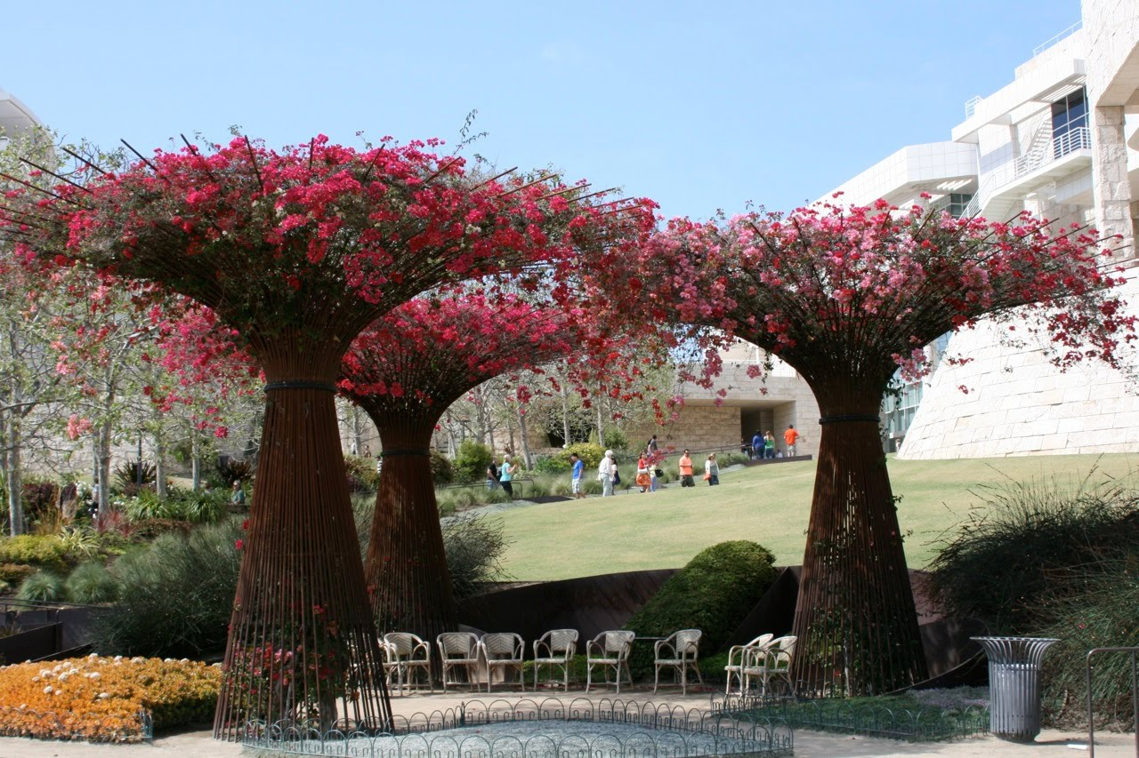

Slide 17
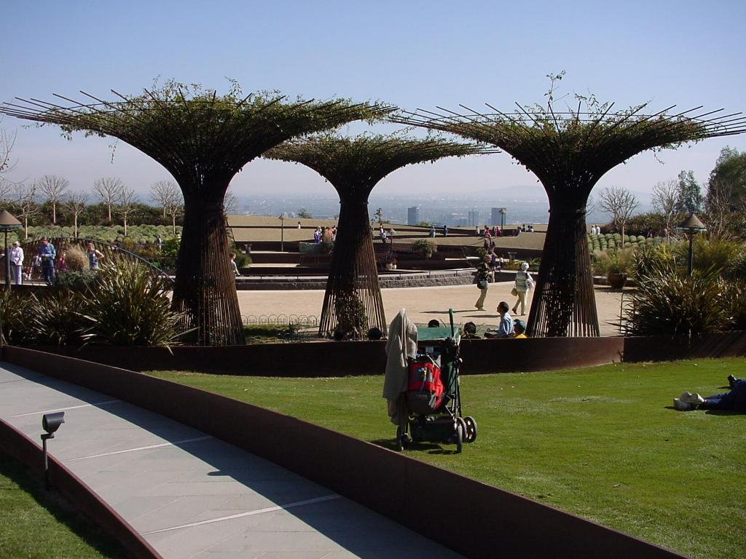

Slide 18
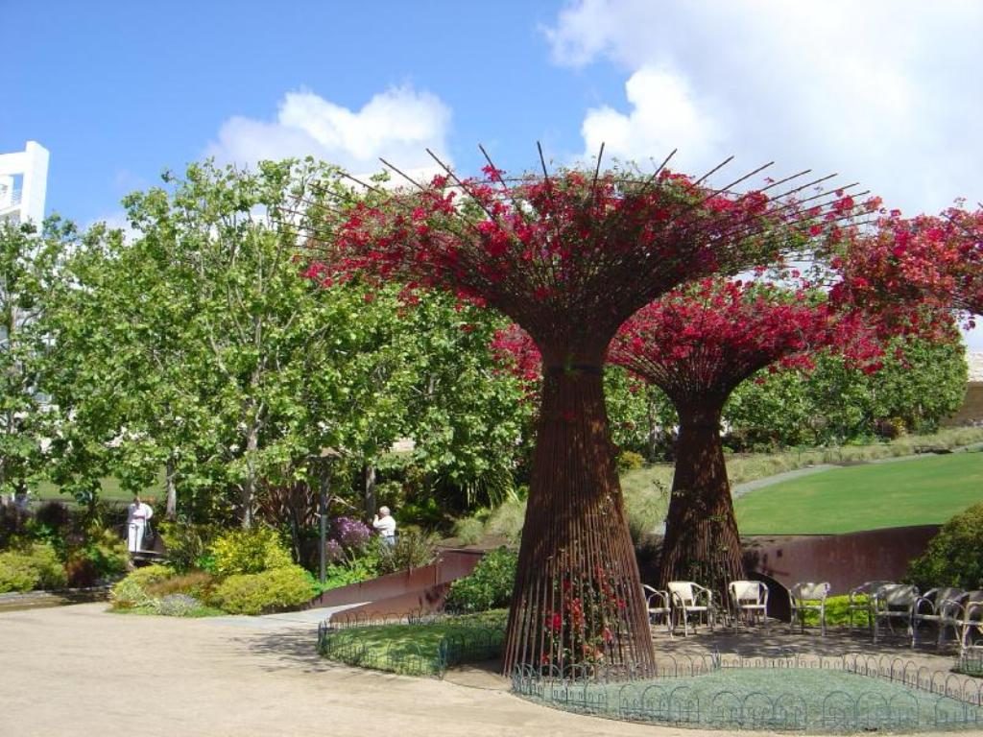

Slide 19
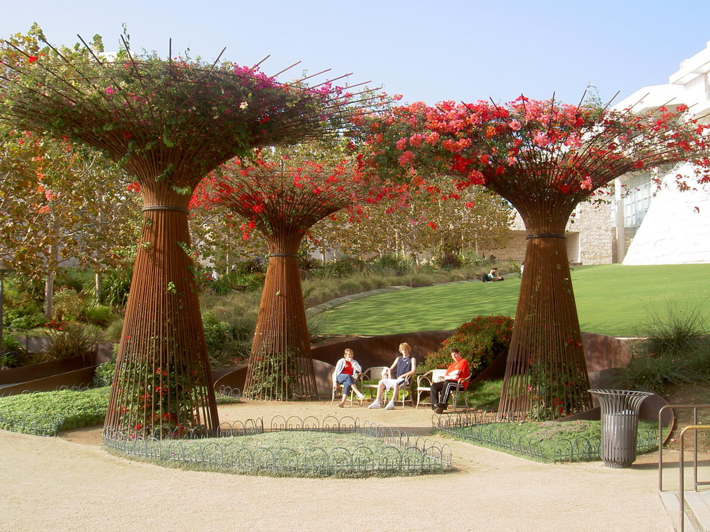

Slide 20
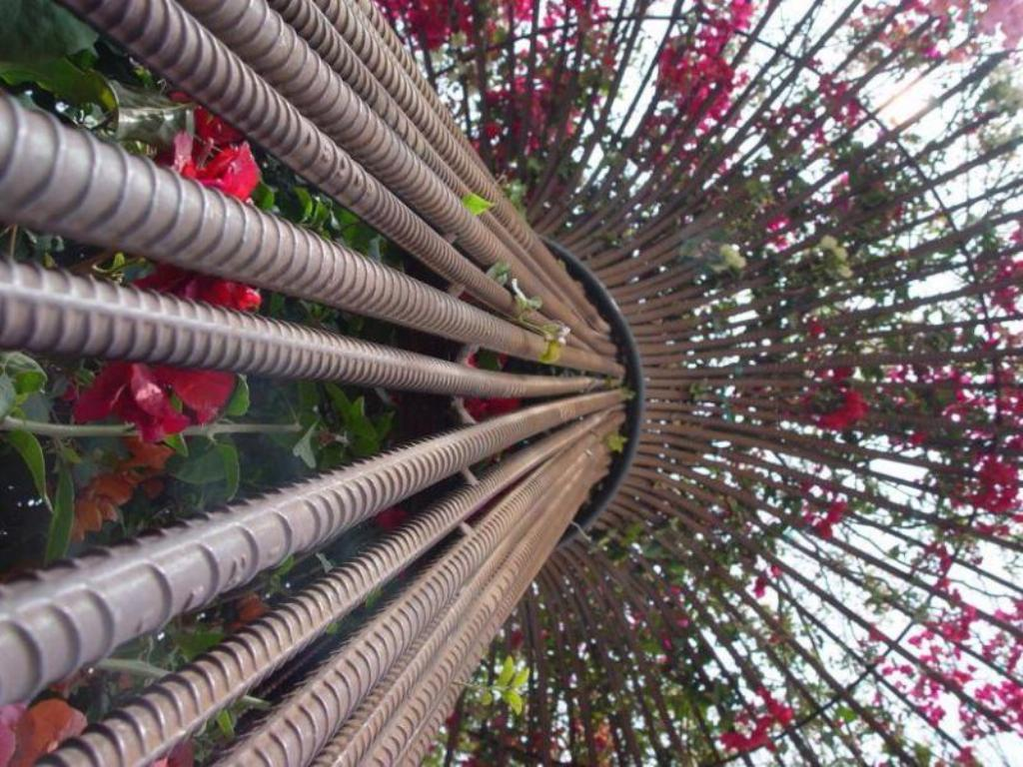

Slide 21
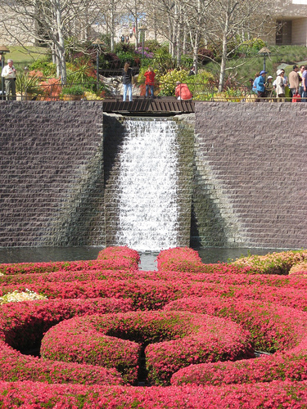
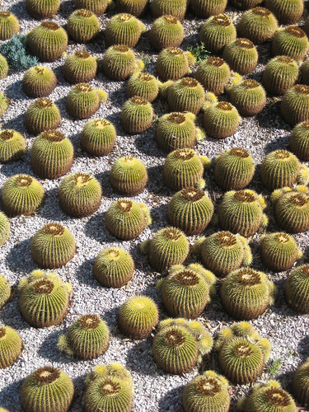

Slide 22
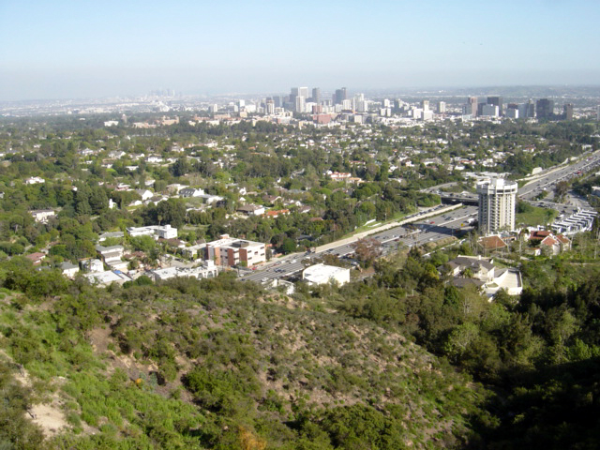

Slide 23


Slide 24
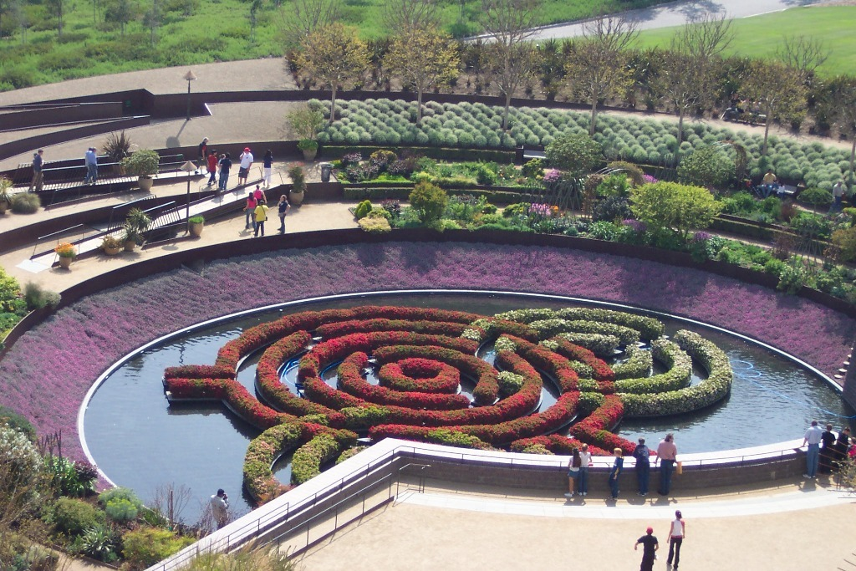

Slide 25
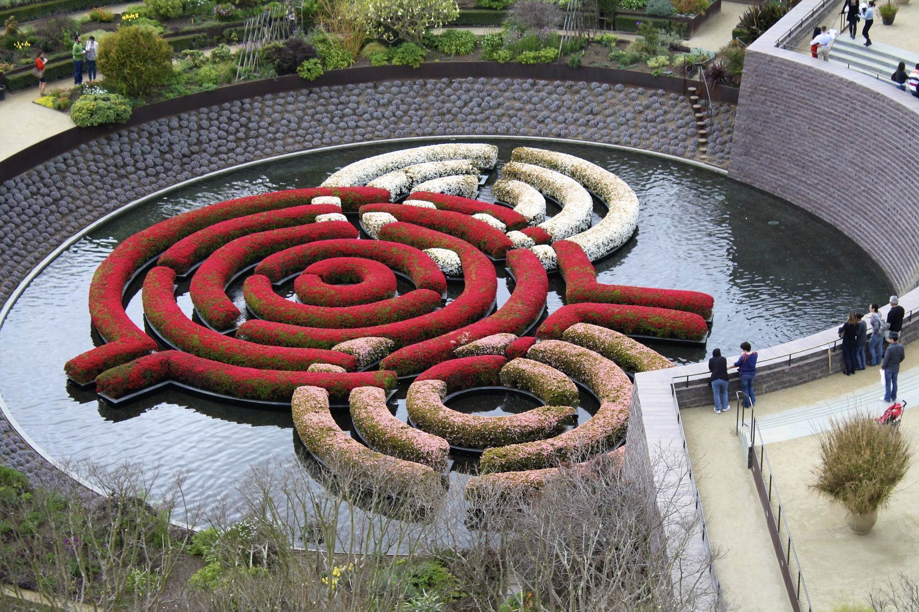

Slide 26
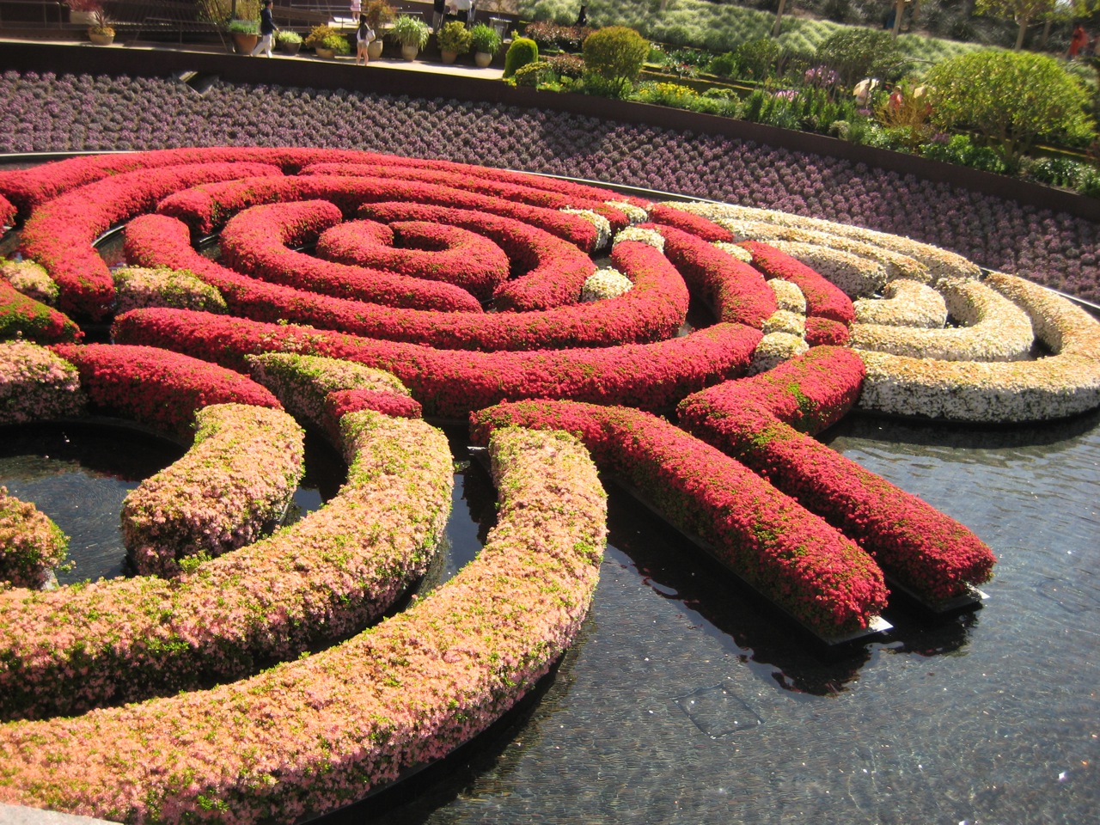

Slide 27
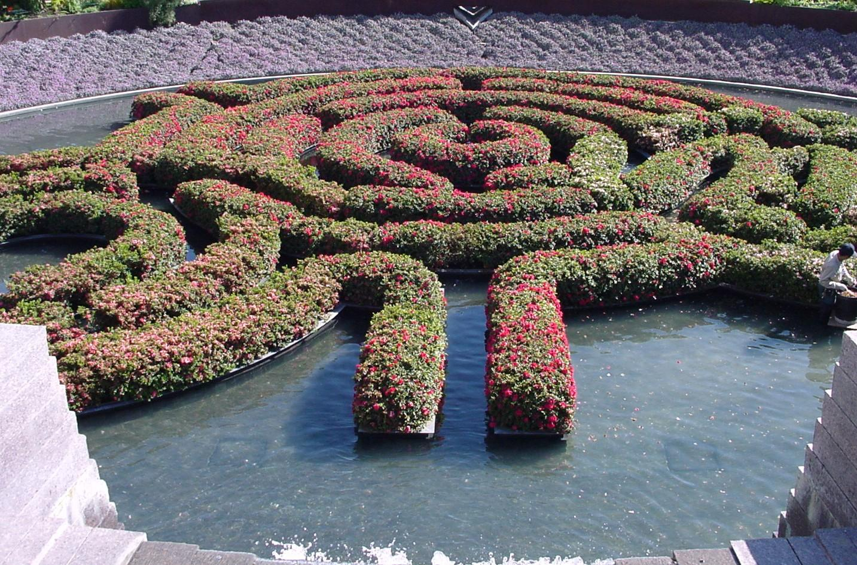

Slide 28
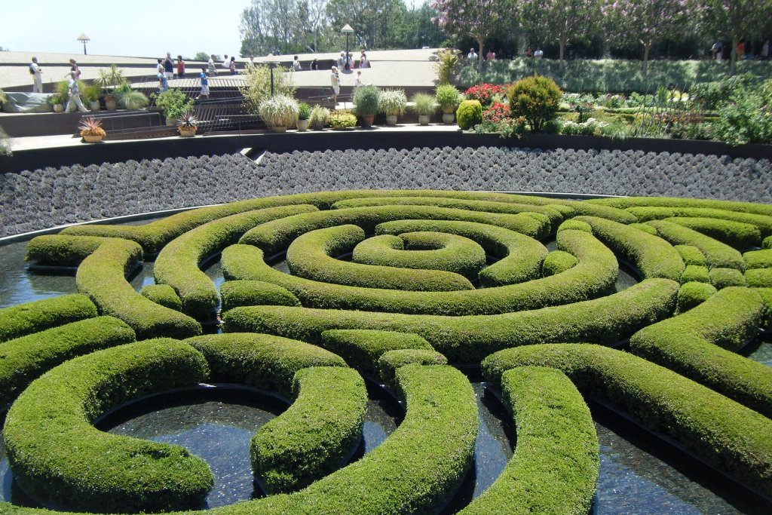

Slide 29
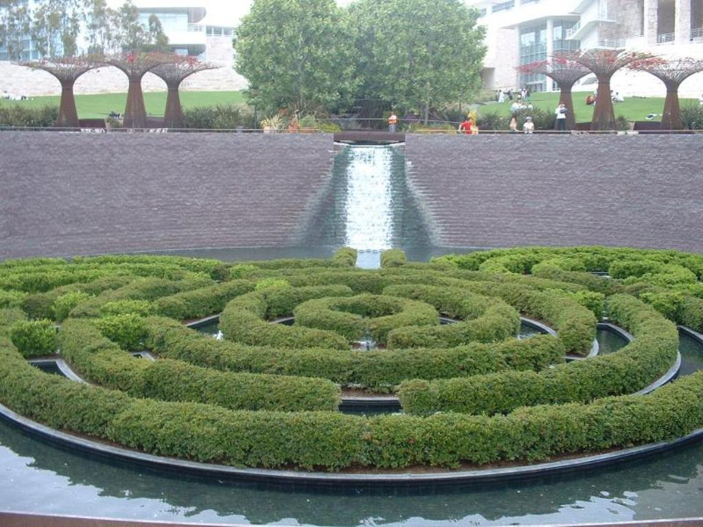

Slide 30
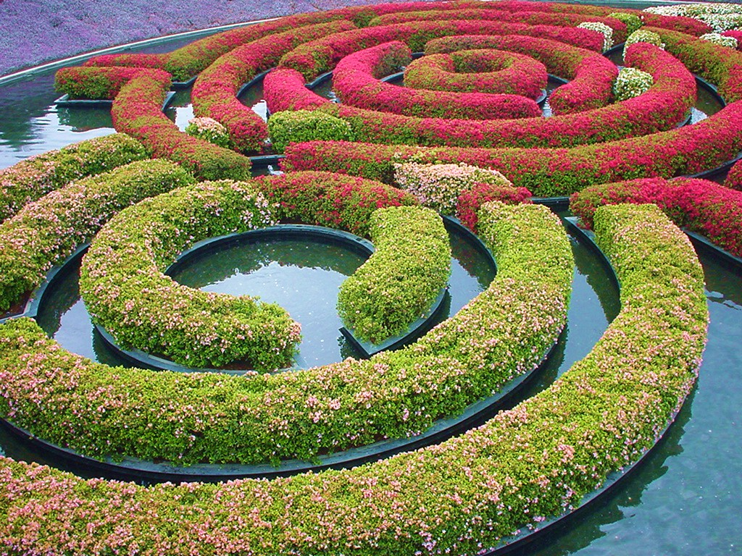

Slide 31
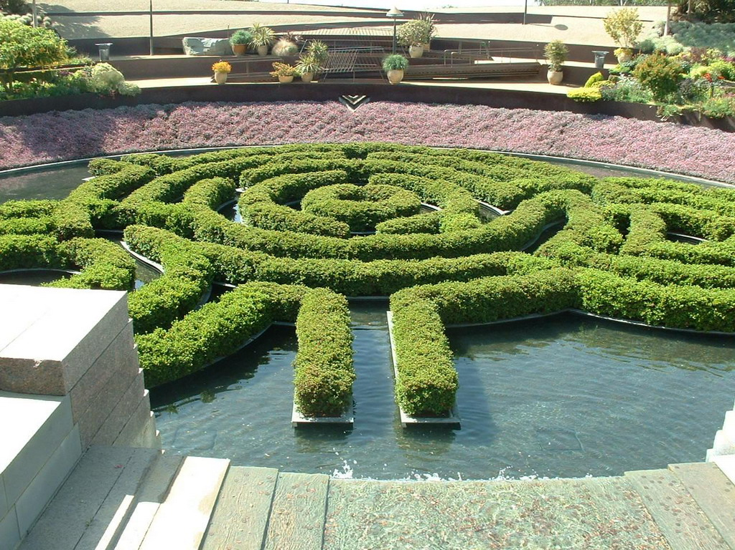

Slide 32
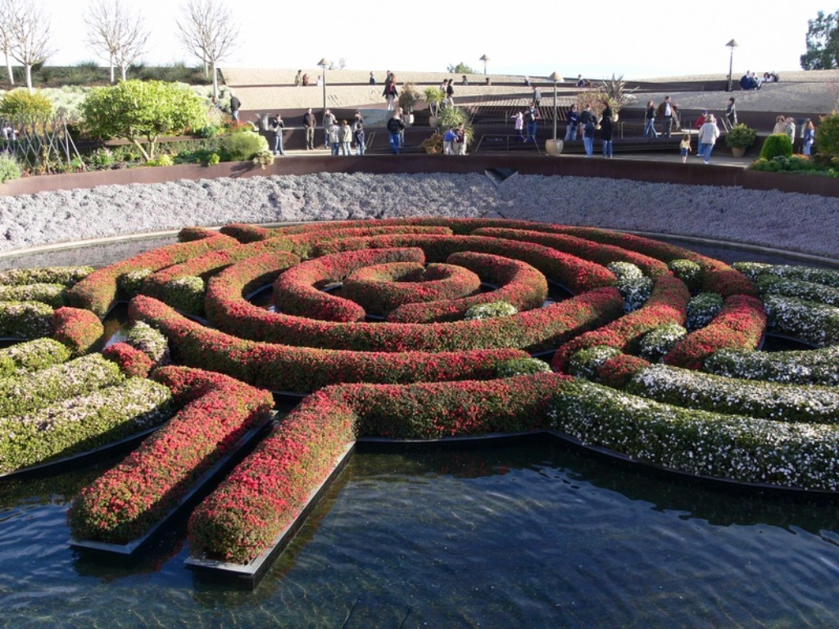

Slide 33
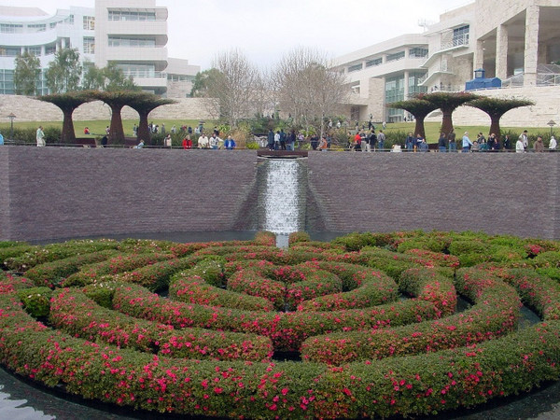

Slide 34
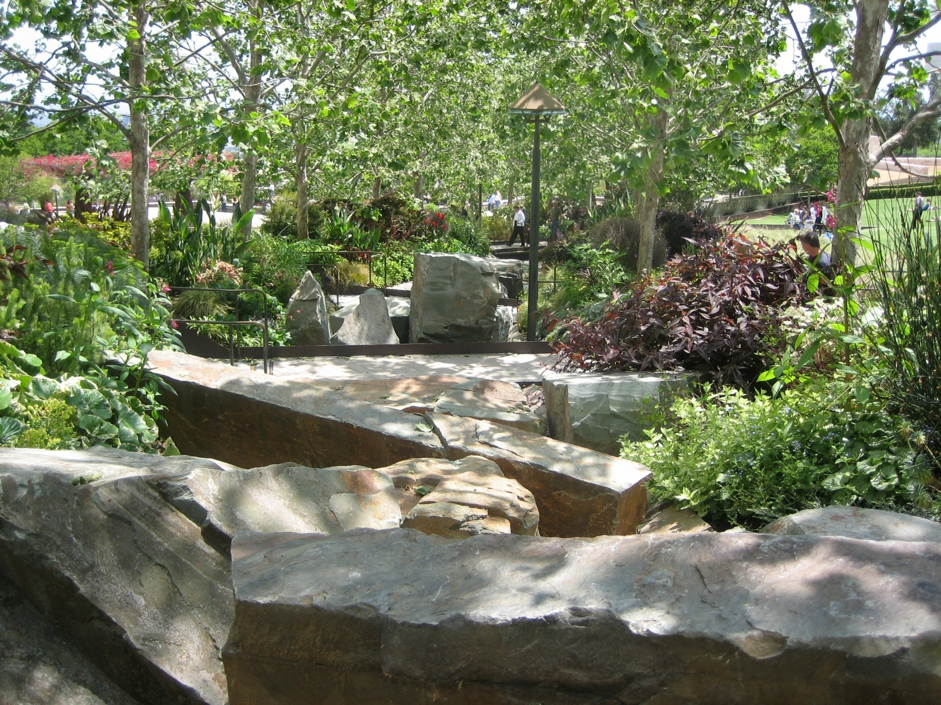

Slide 36
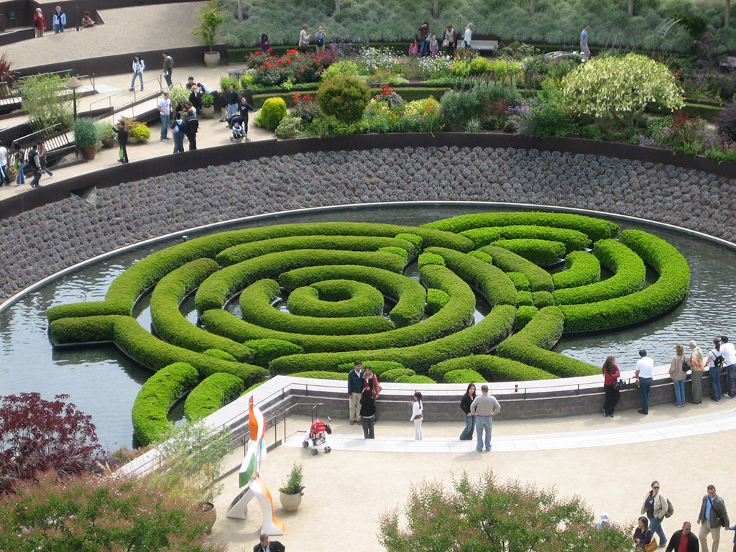

Slide 37
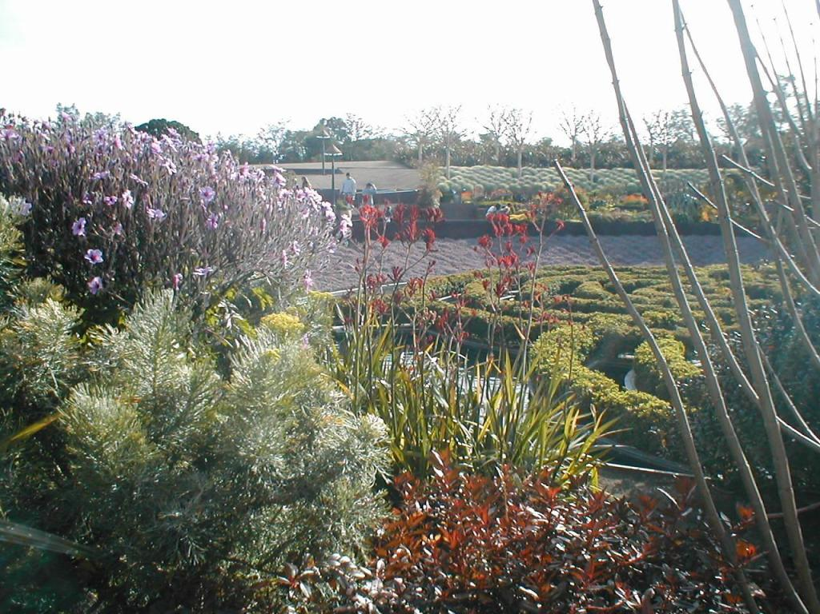

Slide 38
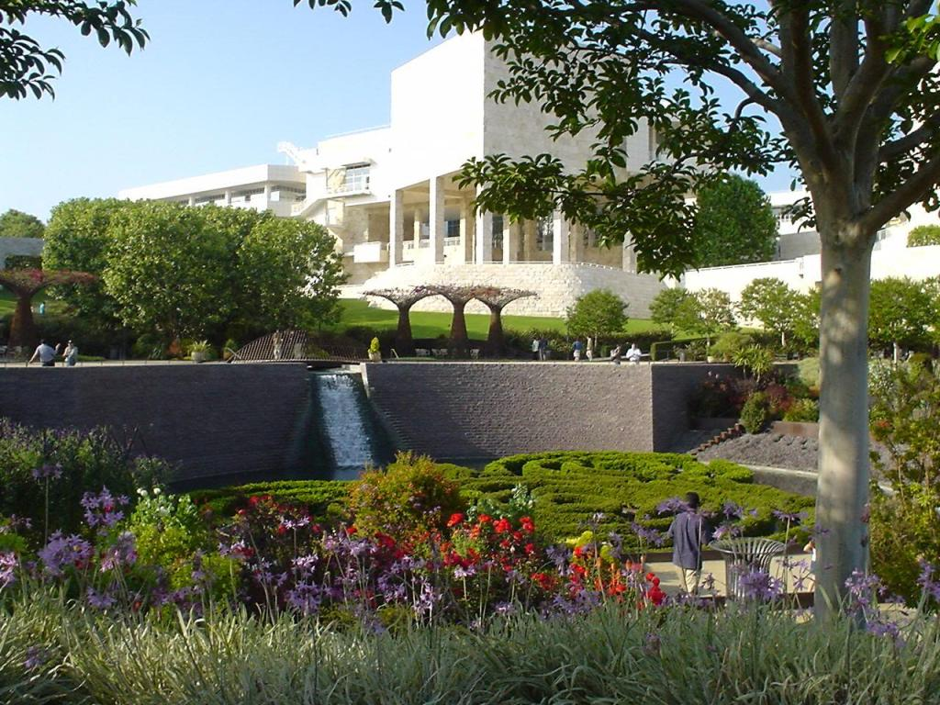

Slide 39
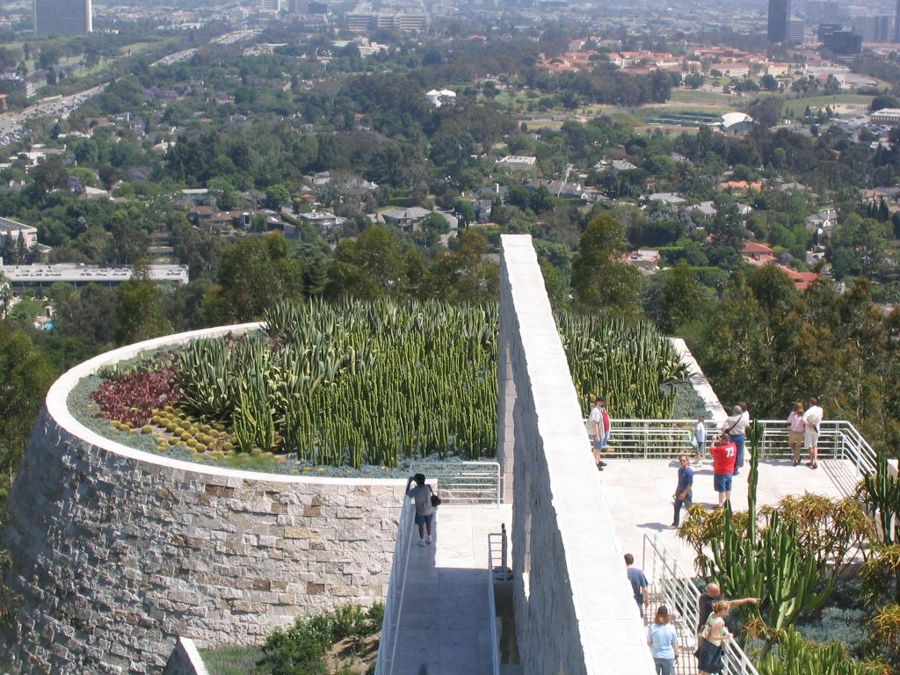

Slide 40
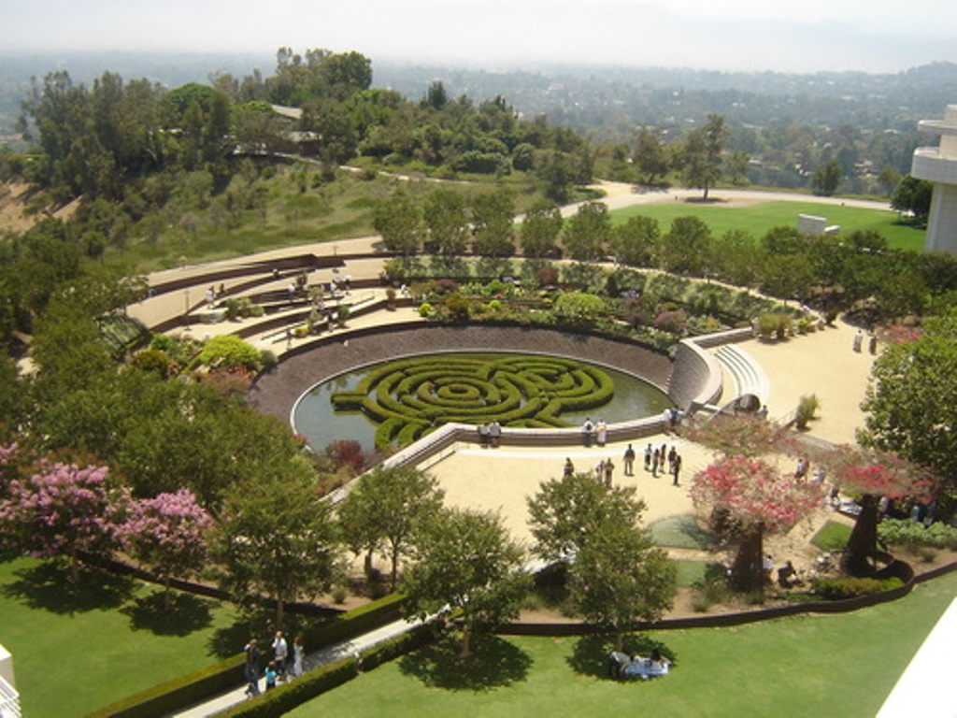

Slide 41
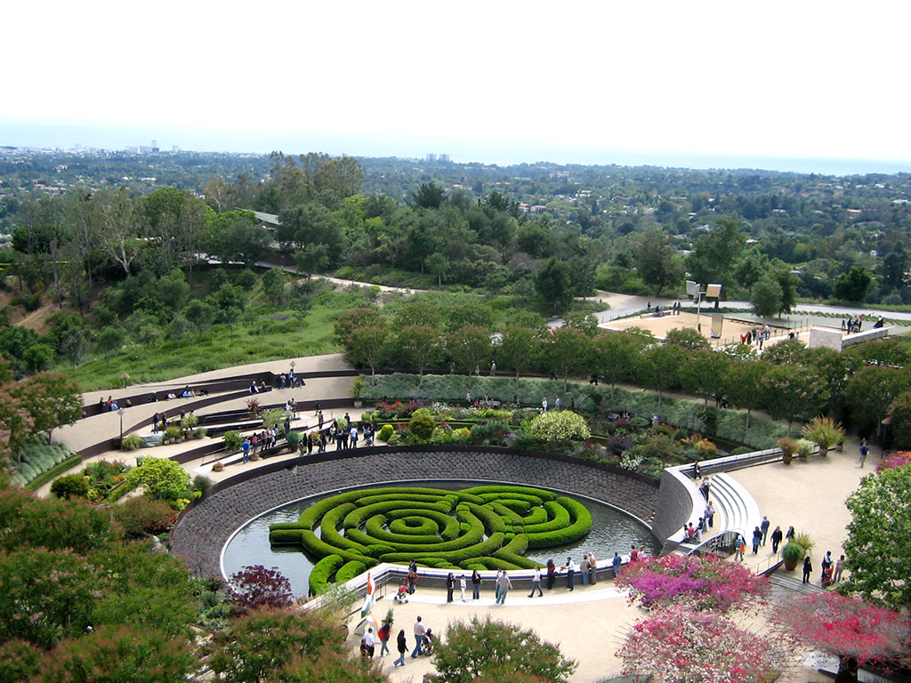

Slide 42
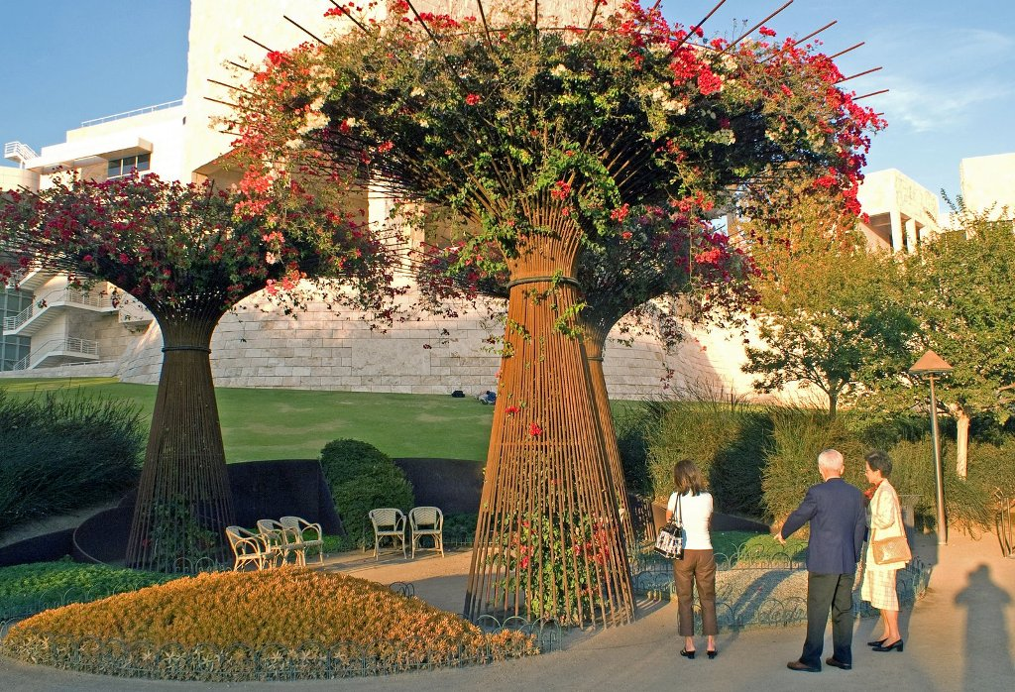

Slide 43
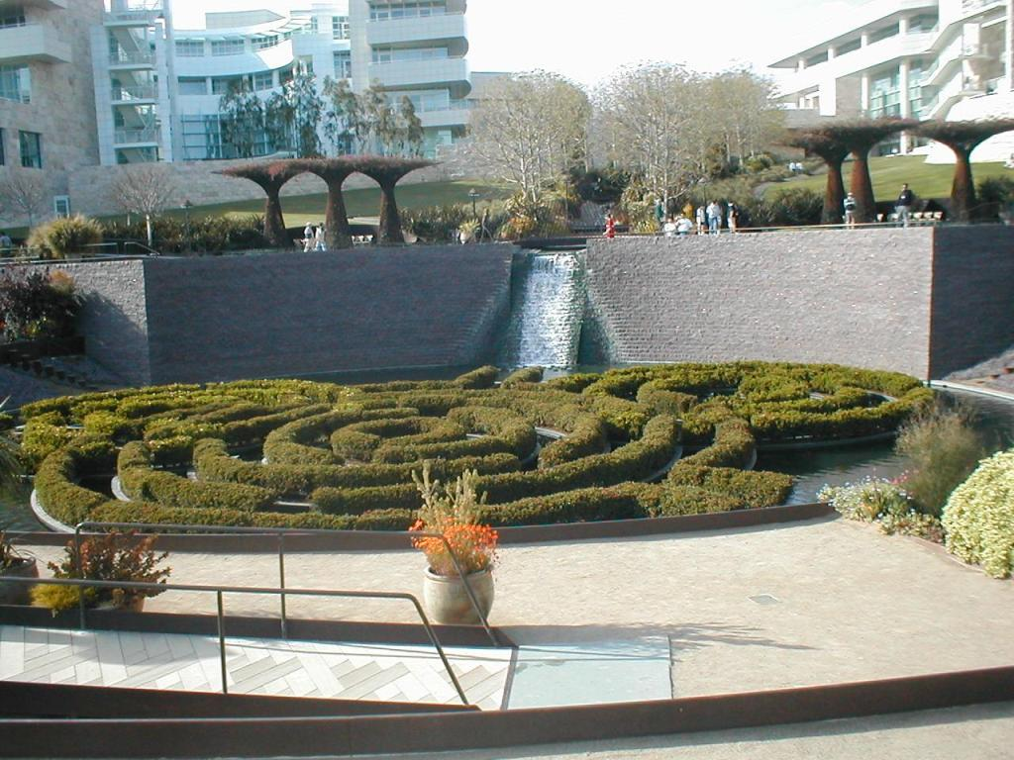

Slide 44
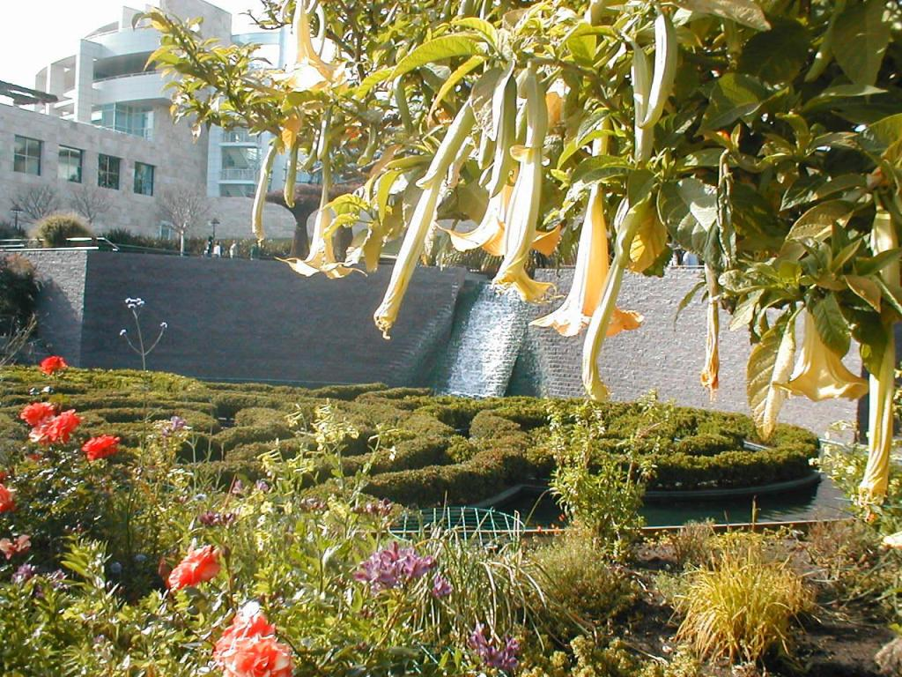

Slide 45
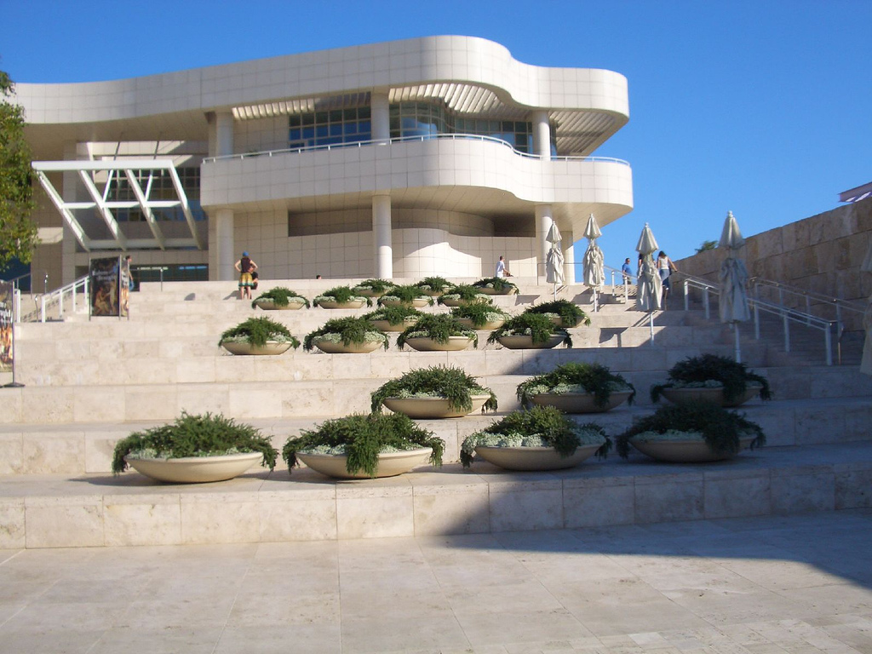

Slide 46
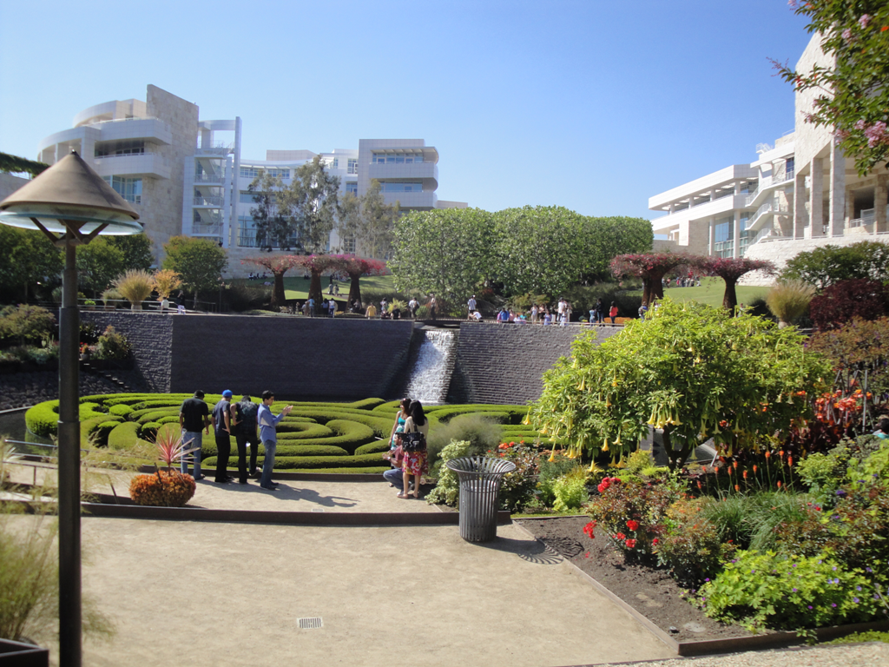

Slide 47
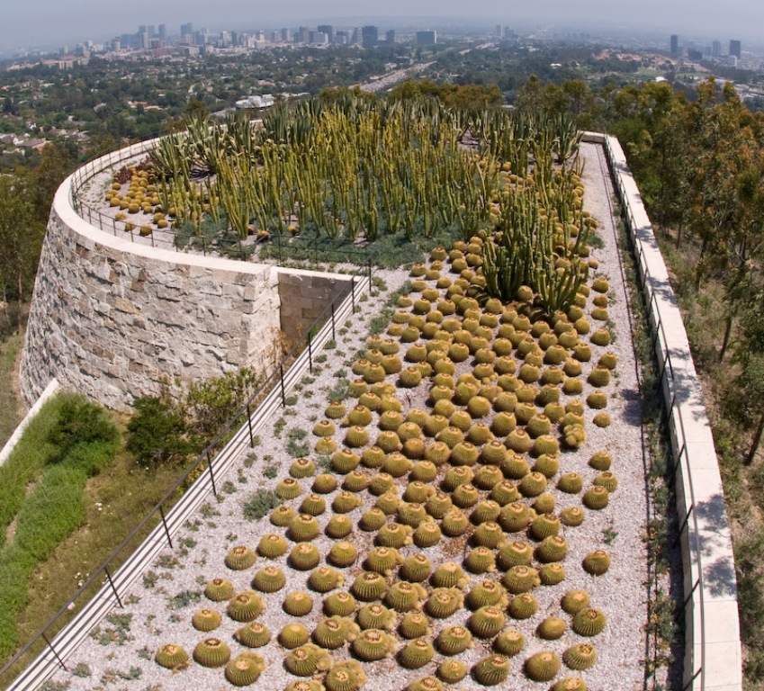

Slide 48
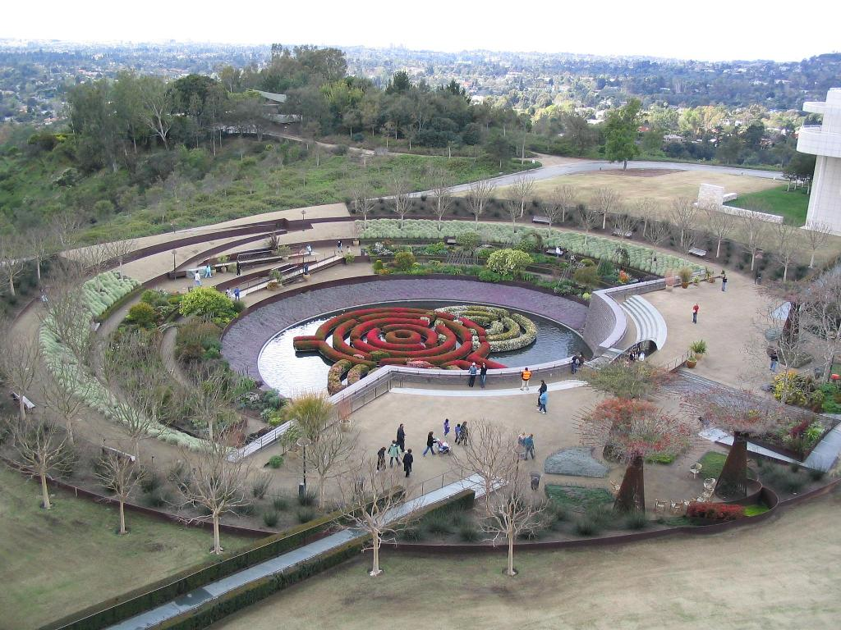

Slide 49
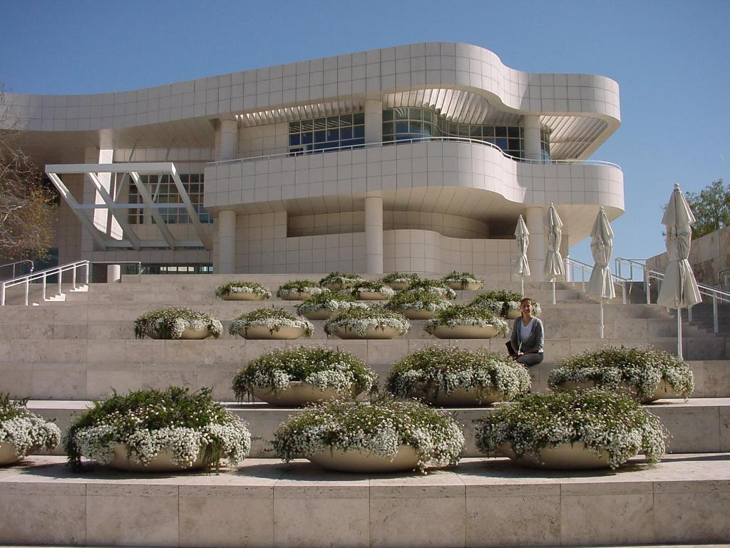

Slide 50
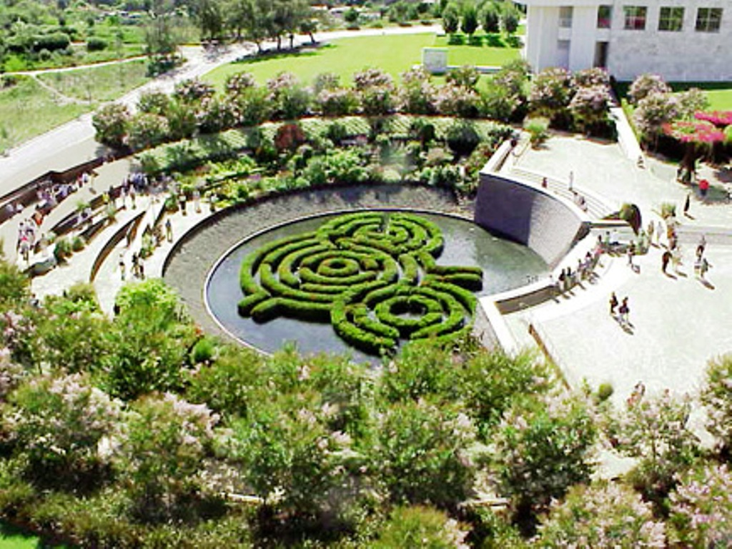

Slide 51
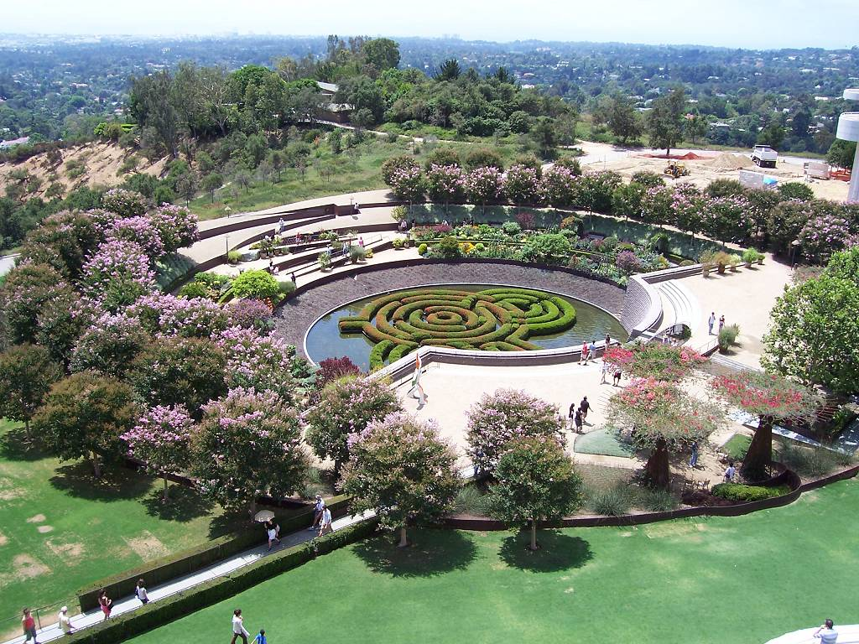

Slide 52
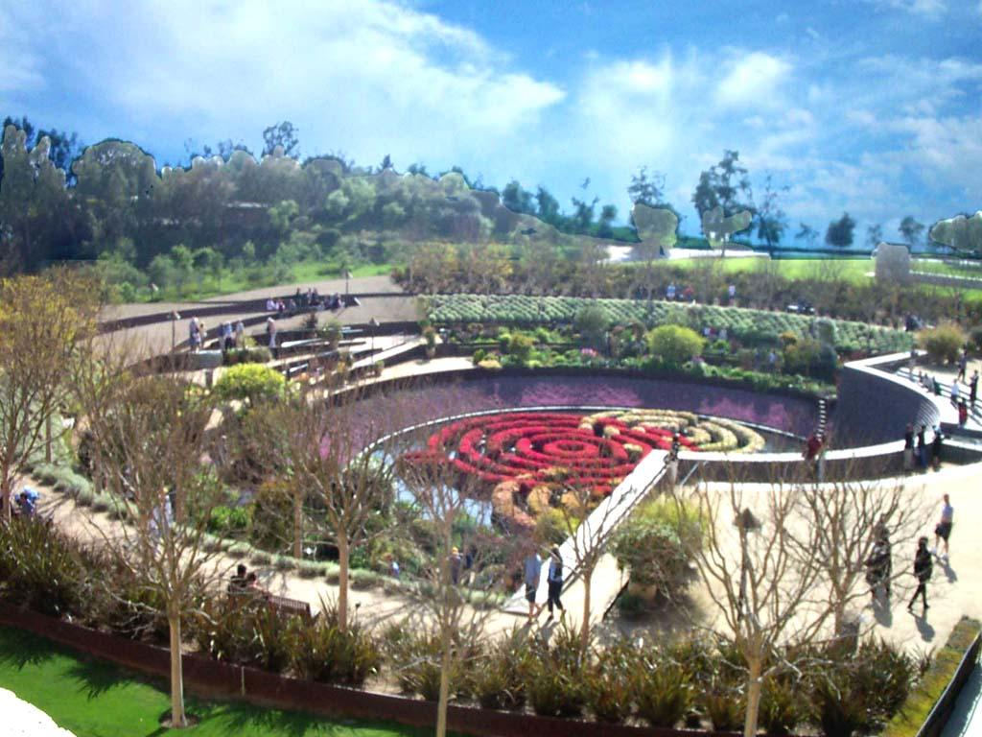

Slide 53
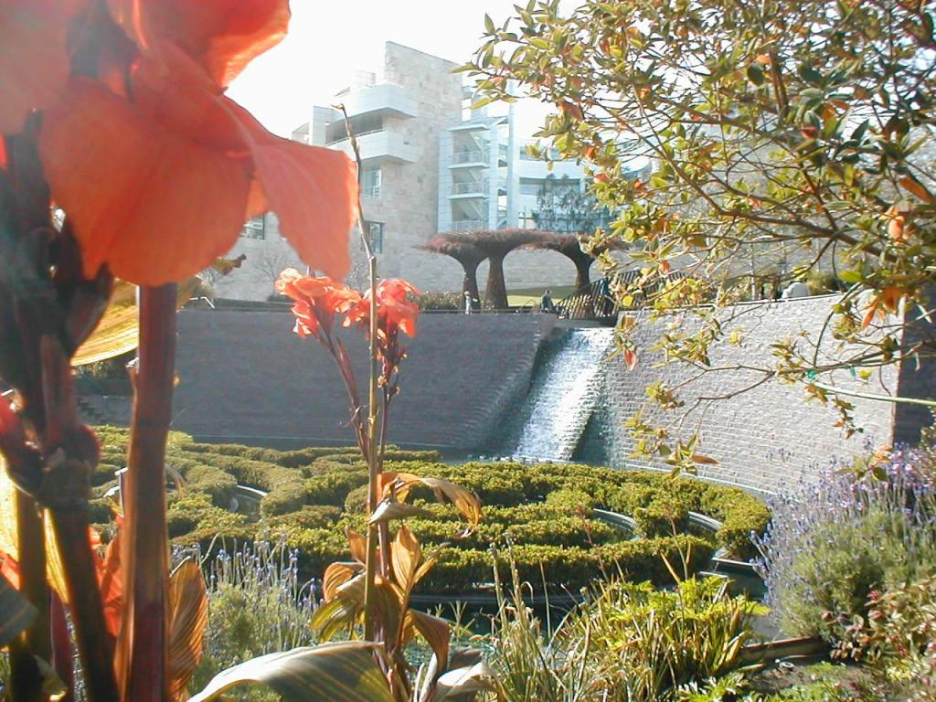

Slide 54
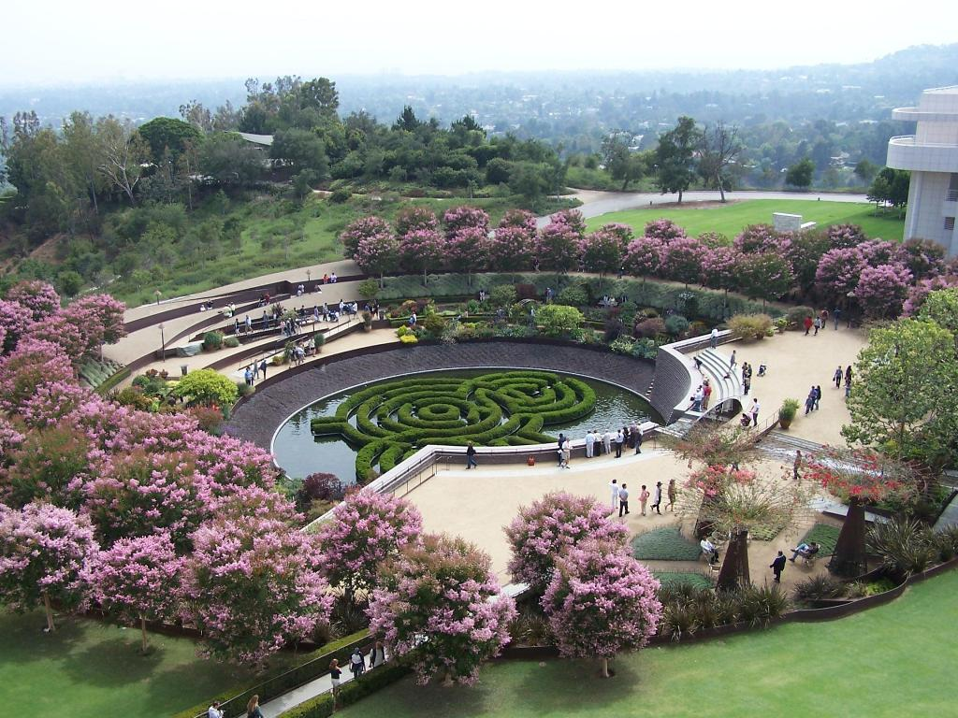

Slide 55
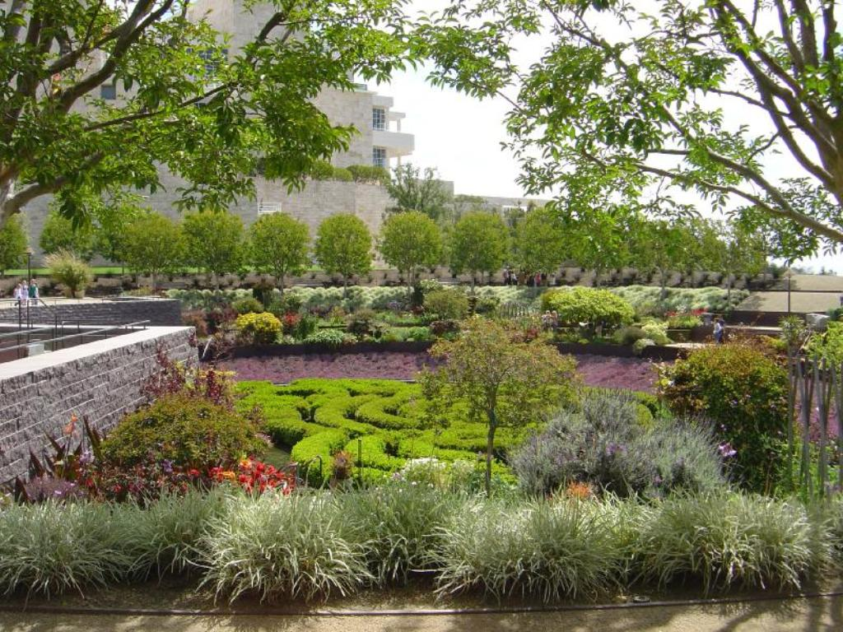

Slide 56
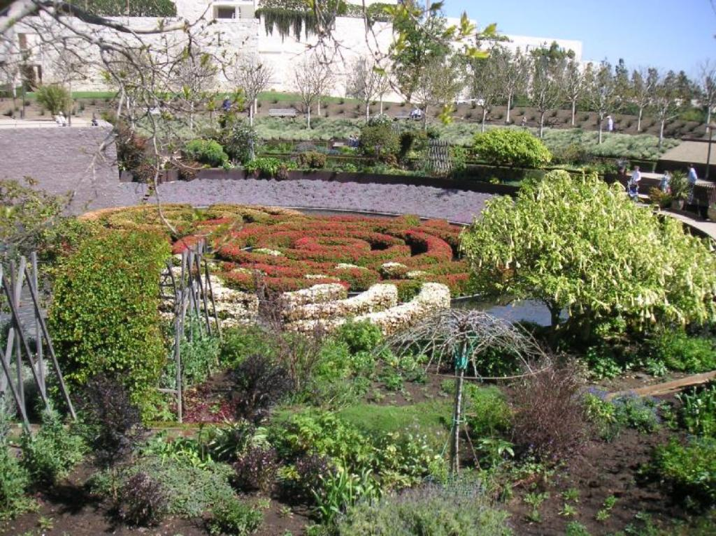

Slide 57
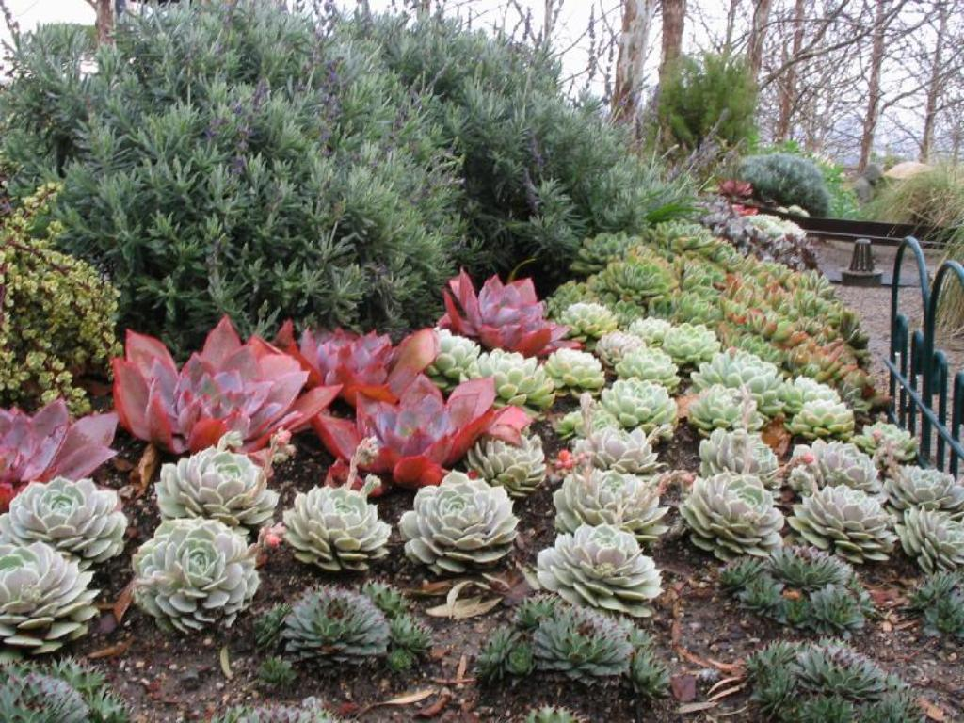

Slide 58
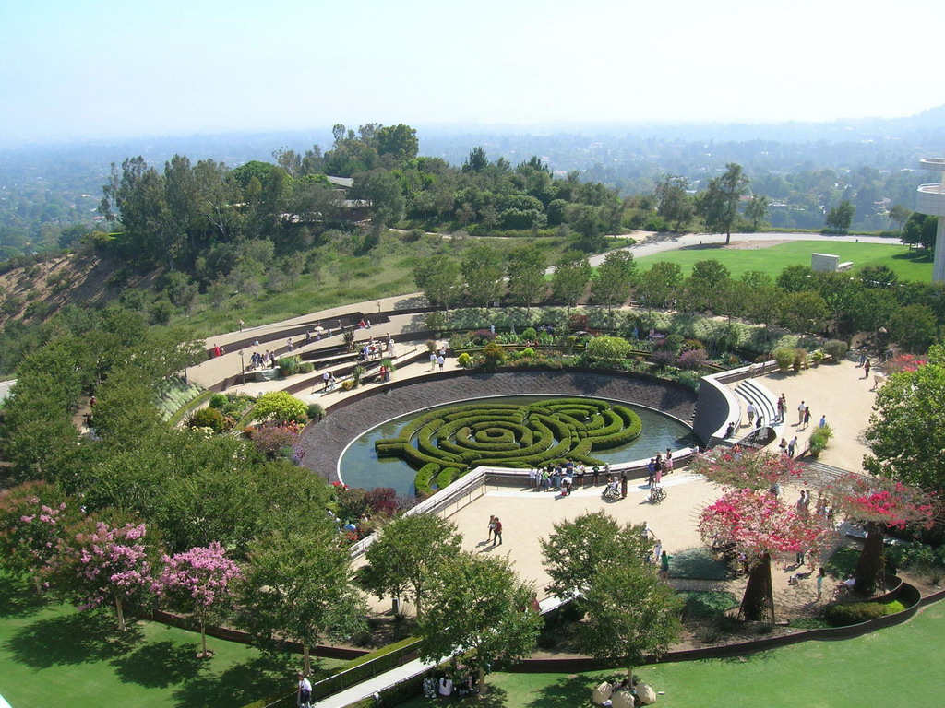

Slide 59
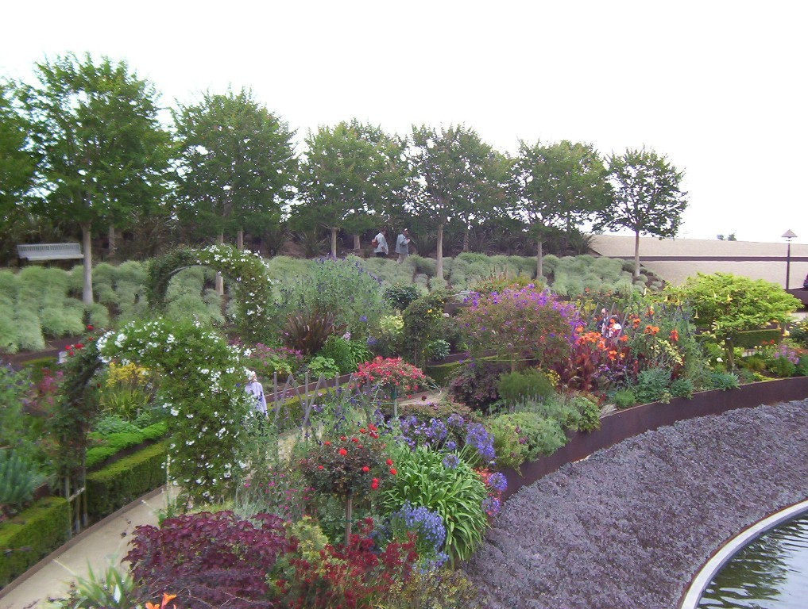

Slide 60


Slide 61


Slide 62


Slide 63


Slide 64
CALIFORNIA.-Gilroy Gardens
Jardines Gilroy es un jardín temático parque de atracciones en Gilroy, California y la ubicación actual del famoso Circo de los Arboles creado por Axel Erlandson .
Fue fundado por Michael y Bonfante Claudia después de vender su cadena de supermercados Alimentos Nob Hill para construir el parque.
El parque fue construido gradualmente durante un período de 25 años.

Slide 65
Antes de convertirse en un parque de atracciones abierto al público, era conocido como árbol de Haven, y fue un vivero comercial , así como un centro de recreación para los empleados de Alimentos Nob Hill.
El parque se abrió al público en junio de 2001 como Bonfante Gardens.
El nombre fue cambiado a los Jardines de Gilroy en febrero de 2007.
Cuenta con 19 atracciones, 27 atracciones y seis jardines .

Slide 66
A partir de 2004, el parque se inició la celebración de su fiesta anual, Gilroy Luces de Navidad en los jardines.
El parque luchó con dificultades financieras y la baja asistencia de los dos primeros años que estaba abierto.
Se cerró a principios de sus dos primeras temporadas y el manejo del parque debatido la conveniencia de abrir a todos los de la tercera temporada.
Paramount Parks comenzó a gestionar el parque en el contrato a partir de la temporada 2003.

Slide 67
Jardines Gilroy opera bajo la dirección de Cedar Fair Entertainment Company , que adquirió Paramount Parks de CBS Corporation el 30 de junio de 2006.
La ciudad de Gilroy compró el 536 acres (incluyendo los paseos del parque temático) Marzo 5, 2008.
Esta compró la mitad de los actuales tenedores de bonos.
La otra mitad está previsto que se comprara en 2010.
Hasta que la Familia Jardines Gilroy parque temático arrienda la tierra a la ciudad.

Slide 68


Slide 69


Slide 70


Slide 71



Slide 72


Slide 73


Slide 74



Slide 75


Slide 76


Slide 77


Slide 78


Slide 79


Slide 80


Slide 81


Slide 82


Slide 83



Slide 84


Slide 85


Slide 86



Slide 87


Slide 88


Slide 89


Slide 90


Slide 91


Slide 92


Slide 93


Slide 94


Slide 95


Slide 96


Slide 97


Slide 98


Slide 99


Slide 100


Slide 101


Slide 102


Slide 103



Slide 104


Slide 105



Slide 106


Slide 107


Slide 108


Slide 109



Slide 110



Slide 111


Slide 112



